Slide 1
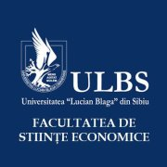

http://economice.ulbsibiu.ro/index.php/ro/
Dezvoltarea economică durabilă
o perspectivă europeană
Sibiu, 20.02.2017

Slide 2
Conținut
Conceptul de dezvoltare sustenabilă (durabilă)
Dezvoltare sustenabilă la nivelul Uniunii Europene
“Gândește global, acționează local”

Slide 3
Ce este dezvoltarea?
Un proces pe termen lung de transformări care apar în economie, dar și cu implicații asupra dimensiunii sociale.
Cuprinde procese de schimbări pozitive:
cantitative, care se referă la creșterea producției, ocuparea forței de muncă, investiții, venituri, consum..
structurale și calitative (modificări privind organizarea socială, progresul tehnic și tehnologic)
Creștere → Dezvoltare

Slide 4
FACTORI AI DEZVOLTĂRII
Dezvoltarea, un fenomen complex este influențat de numeroși factori interdependenși de natură socială, economica, spațială etc.
Inițial dezvoltarea statelor a fost fundamentată pe factorii de producție pământ și muncă, care presupunea interferențe puternice cu mediul înconjurător și consumul de resurse naturale
Investiții de capital
Comerț
Educație/capital uman
Inovare/cunoaștere
Venituri de scară/ economii de aglomerare

Slide 5
Dezvoltare sustenabilă
“Este acel tip de dezvoltare care satisface nevoile prezentului, fără a compromite posibilitatea generaţiilor viitoare de a-şi satisface propriile nevoi”
Raportul “Viitorul nostru comun” (1987)
Principiile pădurii (1442 !!!)

Slide 6
Dezvoltarea sustenabilă
presupune armonizarea problemelor economice (creşterea economică a ţărilor în curs de dezvoltare), sociale (integrare şi solidaritate Nord-Sud) şi de mediu (prezervarea „bunurilor mondiale”: aer, apă, peisaje - şi a biodiversităţii), fără a compromite posibilitatea generaţiilor viitoare de a-şi satisface cerinţele pe care le vor avea la rândul lor

Slide 7
Componente ale dezvoltării sustenabile
NORD
ECONOMIE
Generaţia actuală
Generaţii viitoare
MEDIU
SOCIETATE

Slide 8
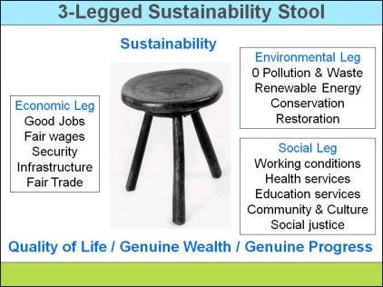

Slide 9

Provoări ale UE
PROTECȚIA MEDIULUI ÎNCONJURĂTOR
În fiecare an UE produce 2.7 miliarde tone de deșeuri.
DEZVOLTARE SOCIALĂ
Fiecare al patrulea cetățean european suferă de pe urma sărăciei; 13.1 milioane- nu au acces la facilități sanitare (2.6% din populația UE)
ECONOMIE: rate ale șomajului și datoria publică
DEMOGRAFIE: una dintre cele mai scăzute rate a natalității din lume, populație îmbătrânită și imigrația.
Notes:
lume (which in Europe is 18% - worldwide average 33%)

Slide 10

Strategiile UE pentru Dezvoltare Sustenabilă
Strategia de la Lisabona (2000, 2005)
Strategia de Dezvoltare Sustenabilă a Uniunii Europene (2001, 2006)
Strategia Europa 2020:
      Creştere durabilă
      Creştere inteligentă
      Creştere incluzivă

Slide 11
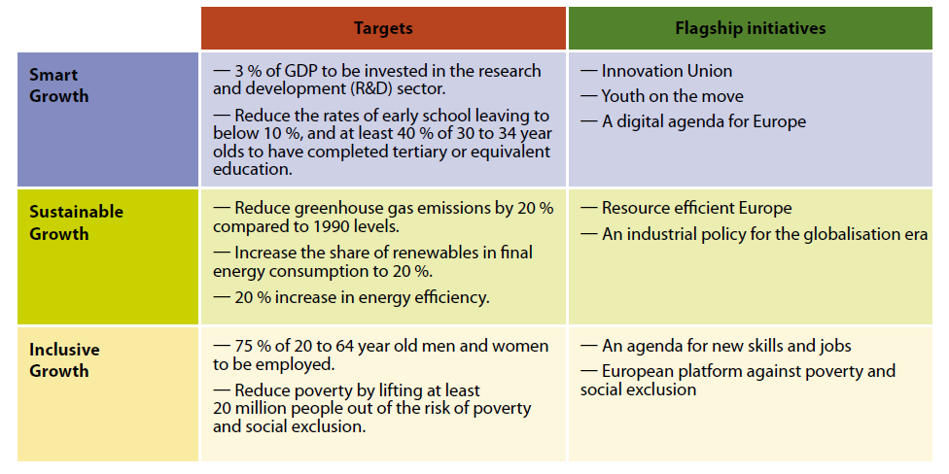
THE 5 TARGETS FOR THE EUROPE 2020
GHG:
carbon dioxide (CO₂),
but of also other, being:
Methane (CH₄)
Nitrous oxide (N₂O)
Hydrofluorocarbons (HFCs)
Perfluorocarbons (PFCs)
Sulphur hexafluoride (SF₆)

Slide 12
Ocuparea forţei de muncă | Cercetare şi dezvoltare | Schimbările climatice şi energia | Educaţie | Lupta împotriva sărăciei şi a excluziunii sociale
o rată de ocupare a forţei de muncă de 75 % în rândul populaţiei cu vârste cuprinse între 20 şi 64 de ani | alocarea a 3% din PIB-ul UE pentru cercetare şi dezvoltare | reducerea cu 20% a emisiilor de gaze cu efect de seră faţă de nivelurile înregistrate în 1990 creşterea ponderii surselor de energie regenerabile până la 20% creşterea cu 20% a eficienţei energetice | Reducerea sub 10% a ratei de părăsire timpurie a şcolii creşterea la peste 40% a ponderii absolvenţilor de studii superioare în rândul populaţiei în vârstă de 30-34 de ani | reducerea cu cel puţin 20 de milioane a numărului persoanelor care suferă sau riscă să sufere de pe urma sărăciei şi a excluziunii sociale
63,8% | 0,42% | 50,46% 21,4% În creştere | 17,4% 21.8% | În creştere

Slide 13
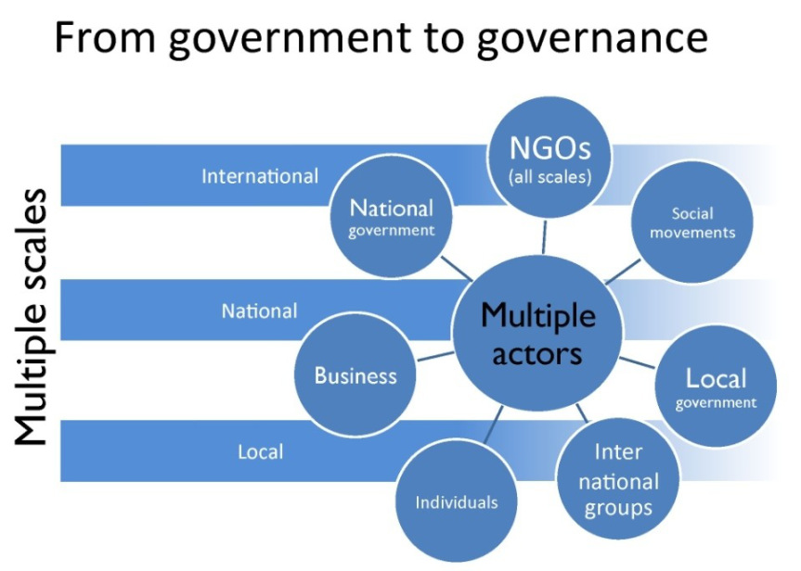
Actori implicati

Slide 14
Dezvoltarea sustenabilă
….presupune participare

Slide 15
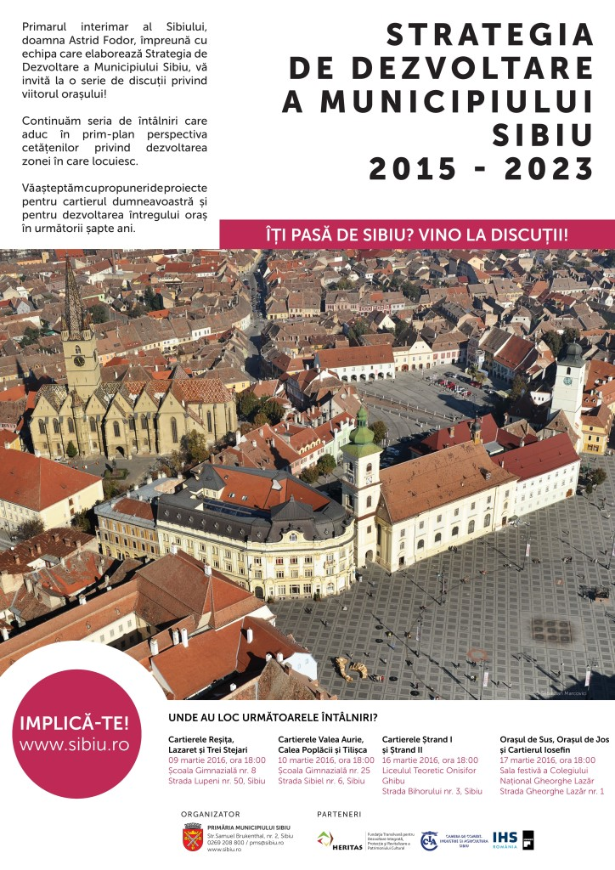
Strategia de dezvoltare a municipiului Sibiu
http://www.heritas.ro/news/995/

Slide 16
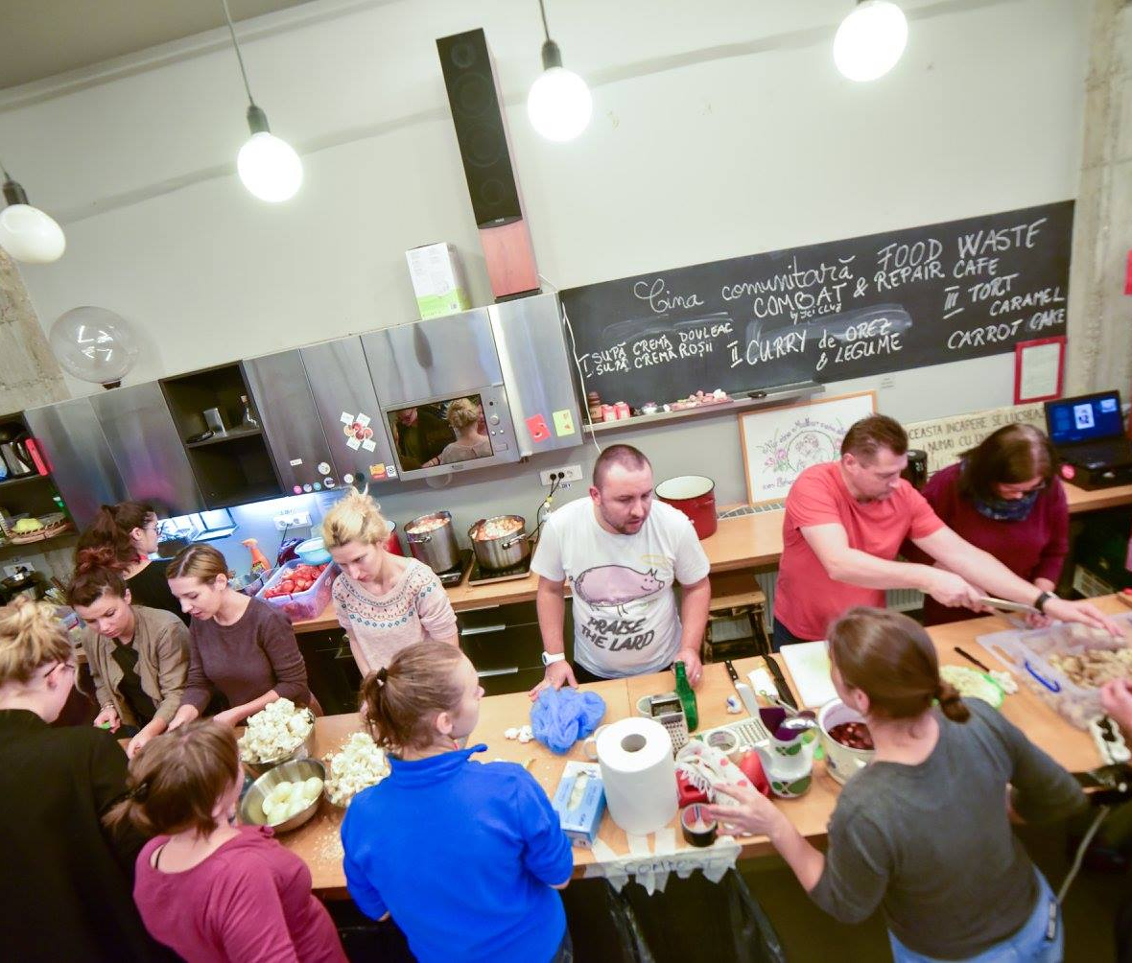
Cina comunitara privind reducerea risipei alimentare
http://edgeryders.eu/en/how-we-hosted-a-food-waste-combat-community-dinner-and-why-its-time-to

Slide 17

Bike2Work este un proiect co-finantat de Uniunea Europeana, are ca principal scop incurajarea transportului angajatilor spre si de la munca cu bicicleta.
http://www.bike2work.ro/

Slide 18
    Angajament personal/individual – proiecte personale

Slide 19
Titlu proiect: Smartbrushing
De ce: resurse limitate de apă
Cum: oprirea apei în timp ce ne spălăm pe dinți
Impact economic micro: reducerea facturii de apă macro: 2l*365zile*20 mil
Impact ecologic
- rezerve de apă conservate
-reducerea cantității de substanțe de tratare a apei potabile
Impact social
- utilizarea surplusului pentru activități agricole

Slide 20

Multumim pentru atenție!
https://www.facebook.com/ulbs.fse/?fref=ts

